Slide 1
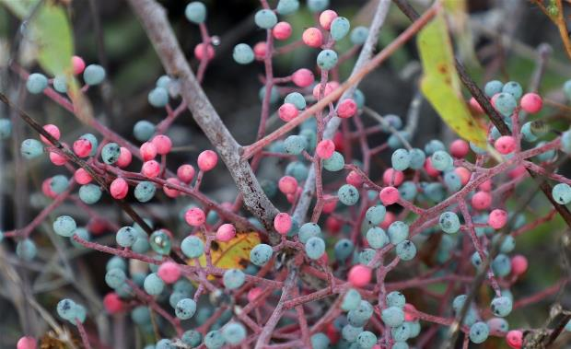
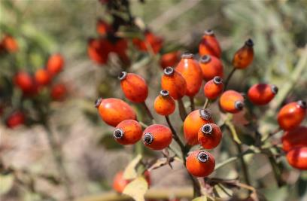
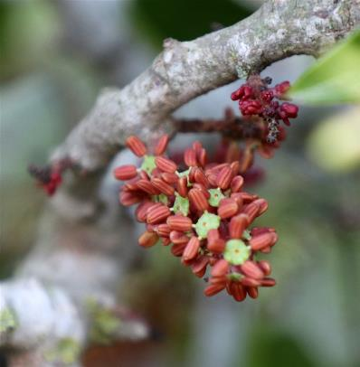
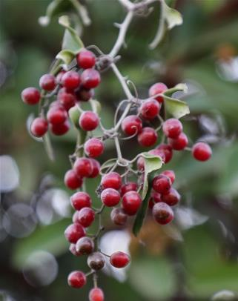
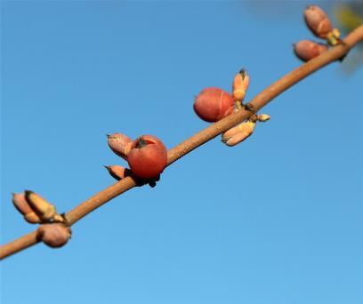
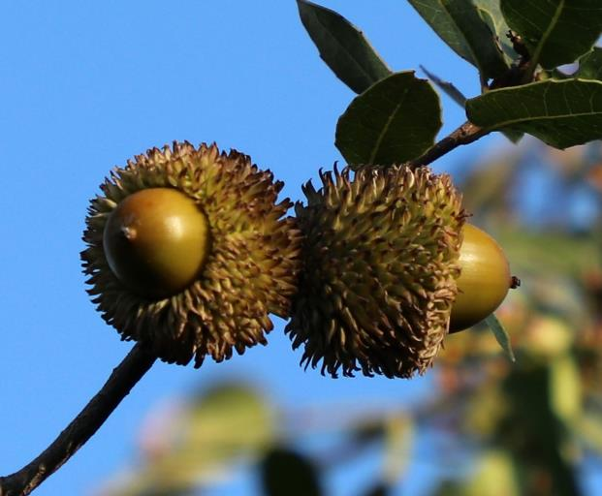
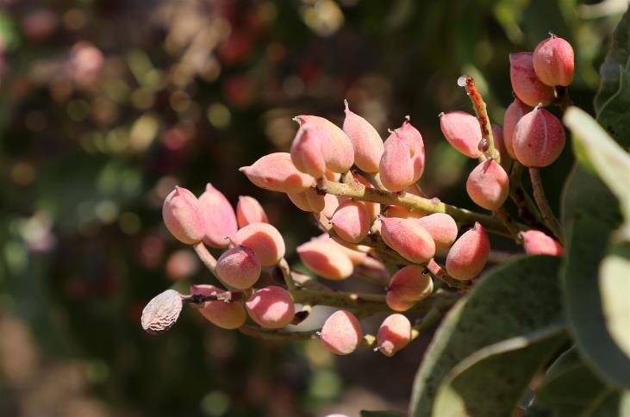
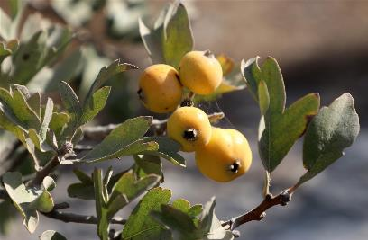
ירושליים וסביבתה
אוקטובר 2020

Slide 2
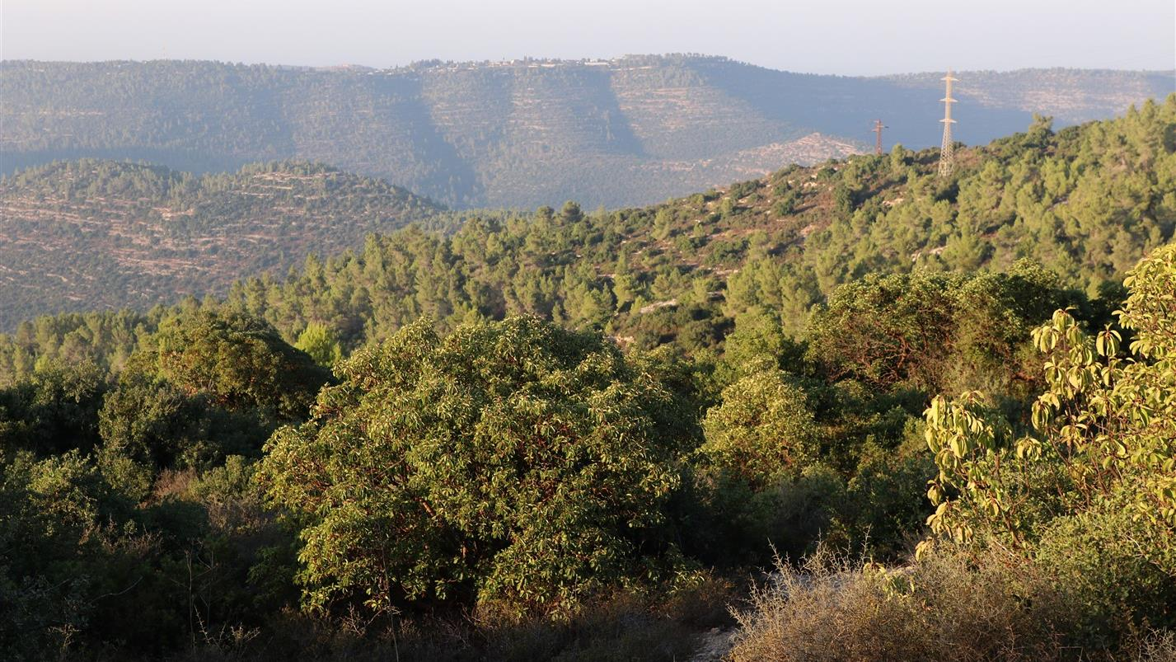
הר הטייסים

Slide 3
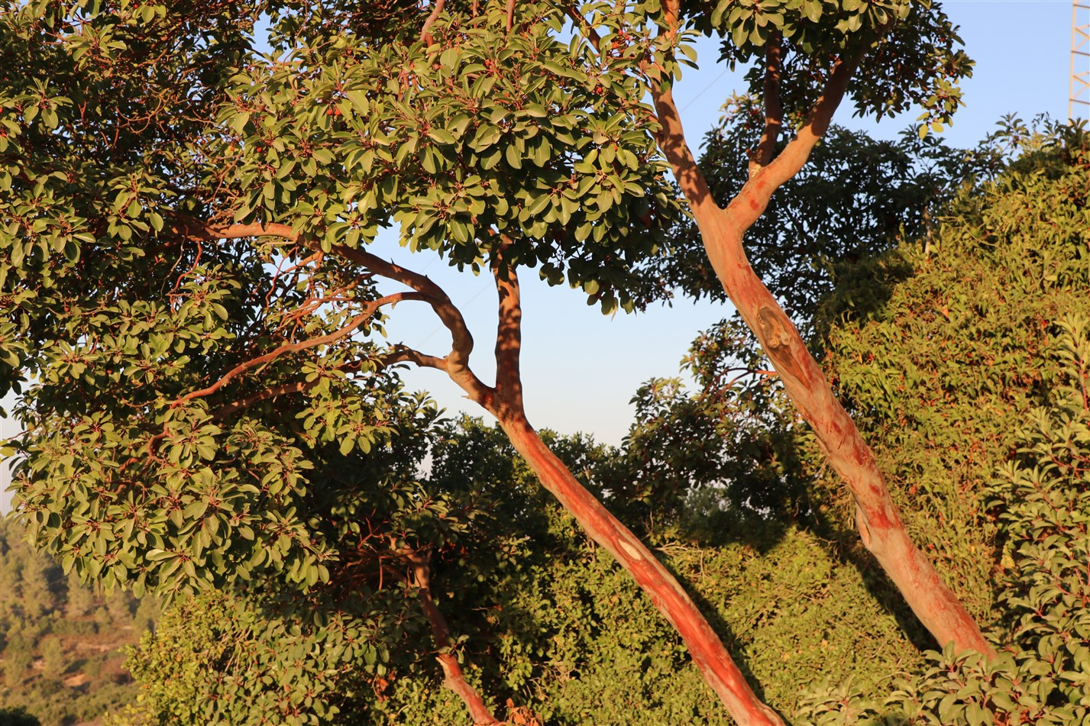
קטלבים

Slide 4
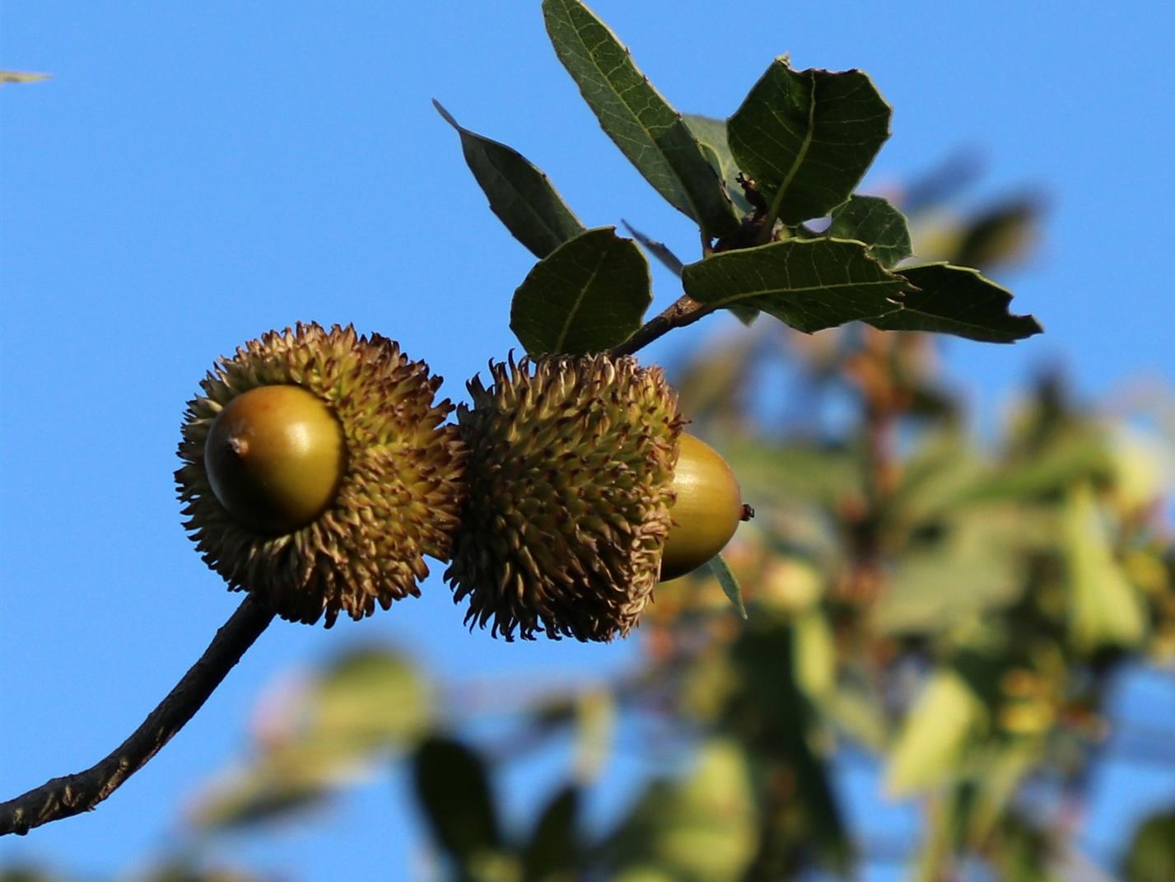
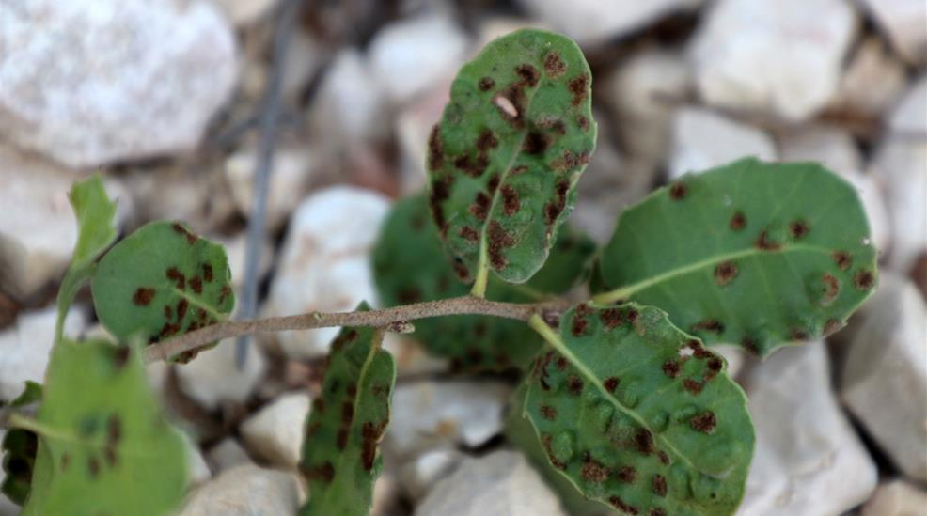
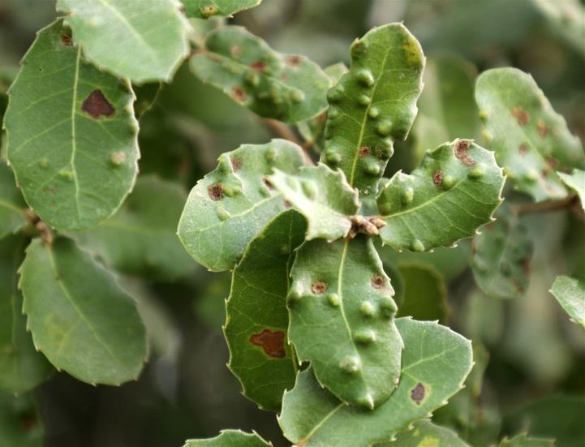
אלון מצוי
בלוטים ועפצי כנימות

Slide 5
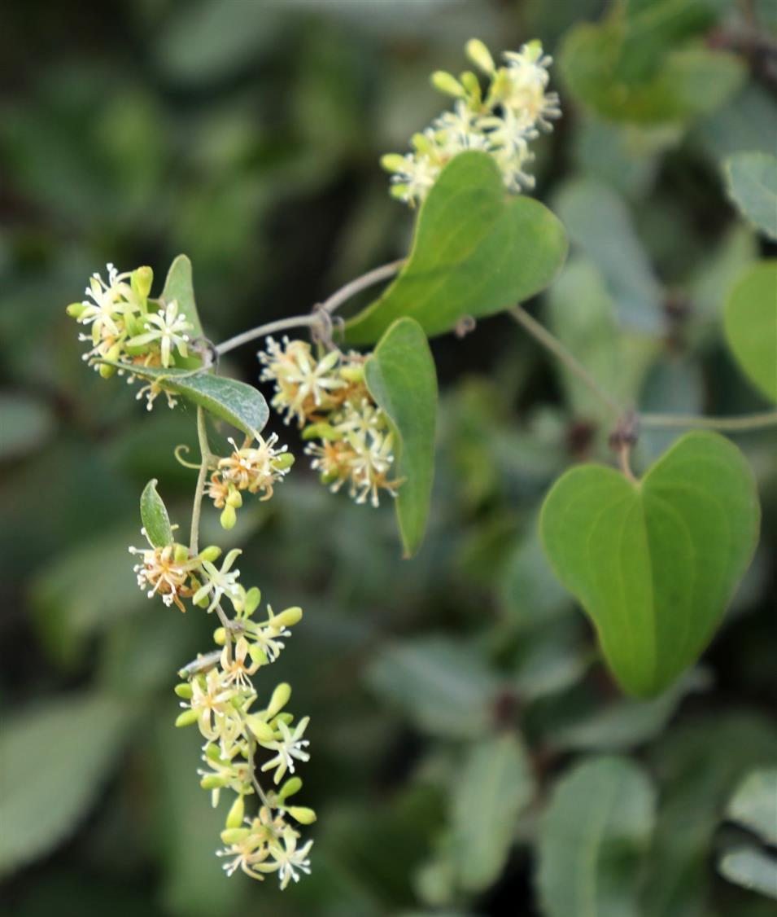
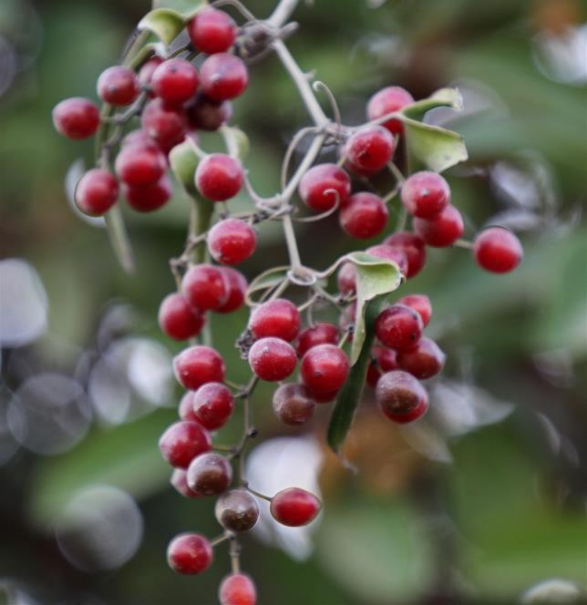
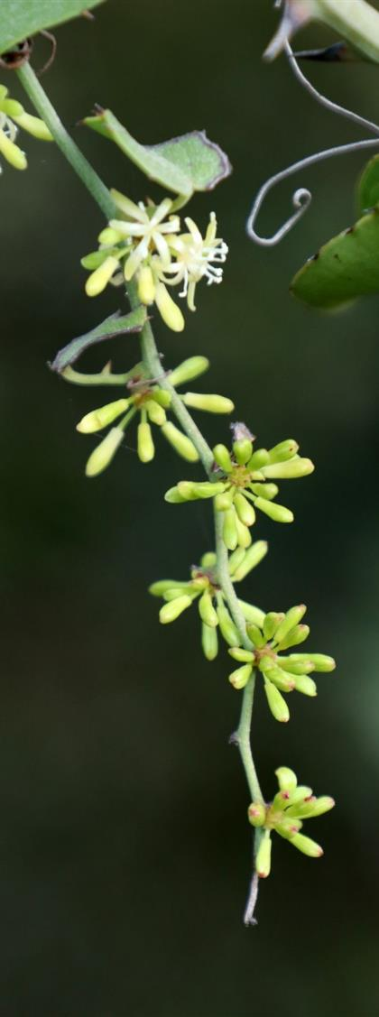
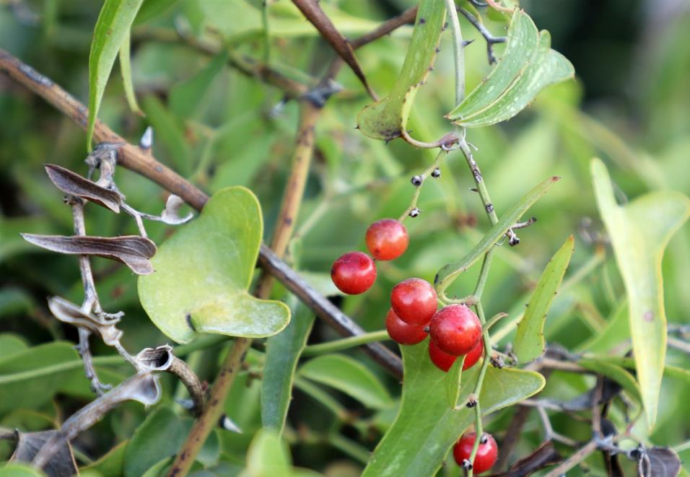
קיסוסית
פריחה זכרית ופרות

Slide 6
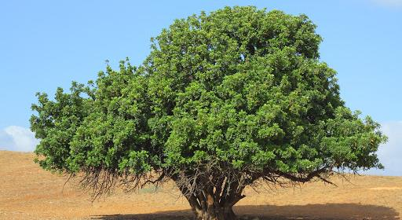
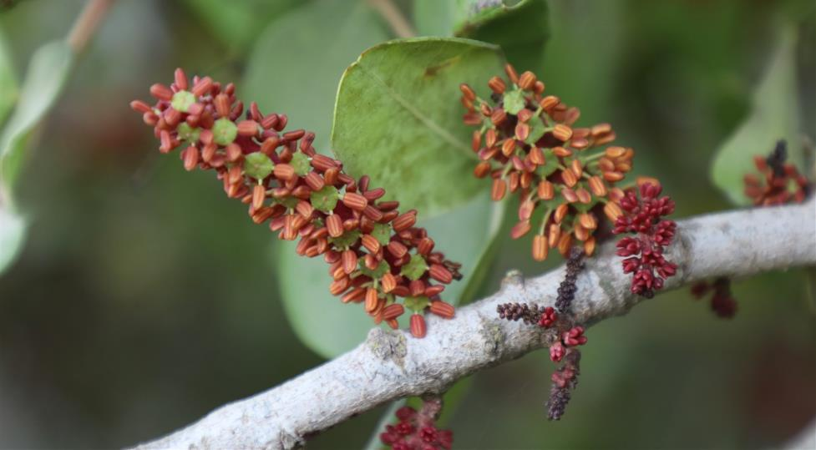
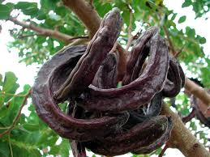
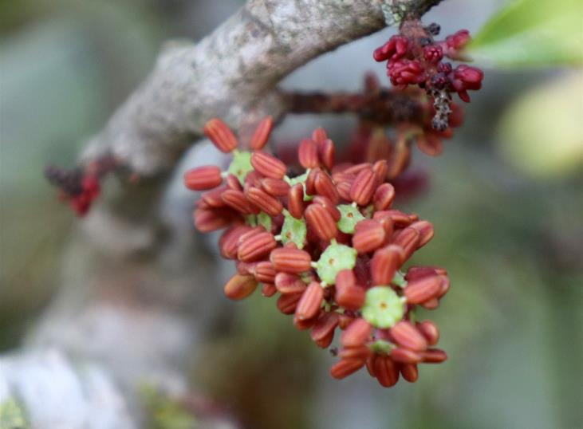
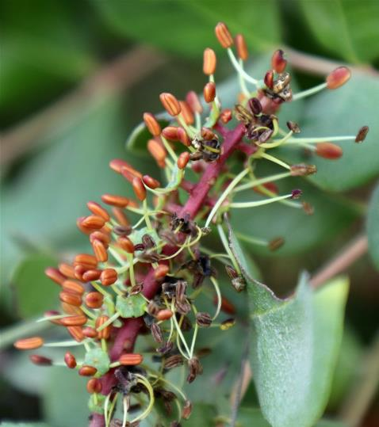
חרוב
פריחה זכרית
israplant.com, Fotolia
he.viktionary.org

Slide 7
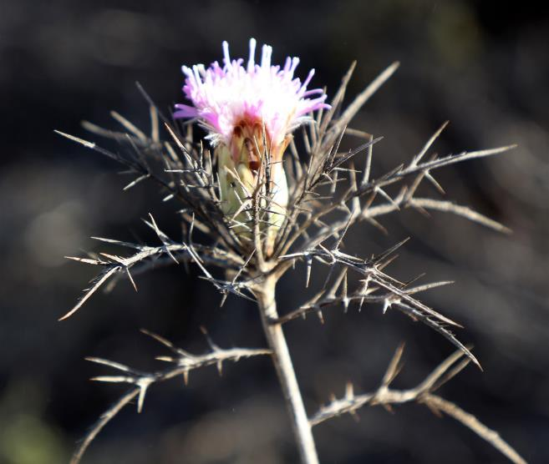
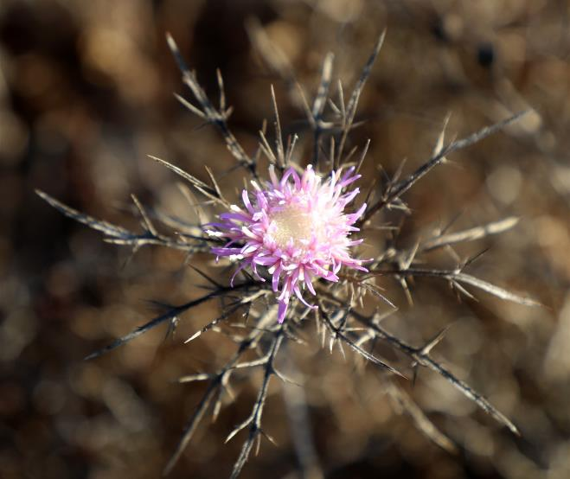
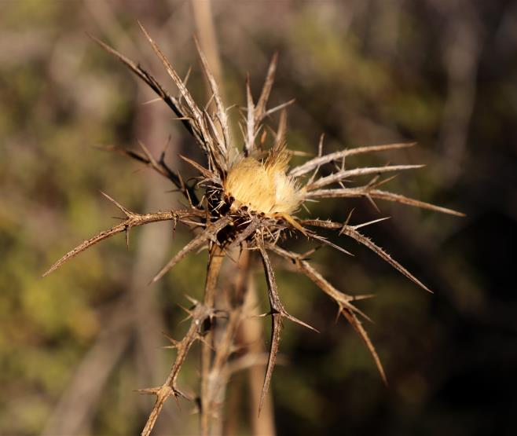
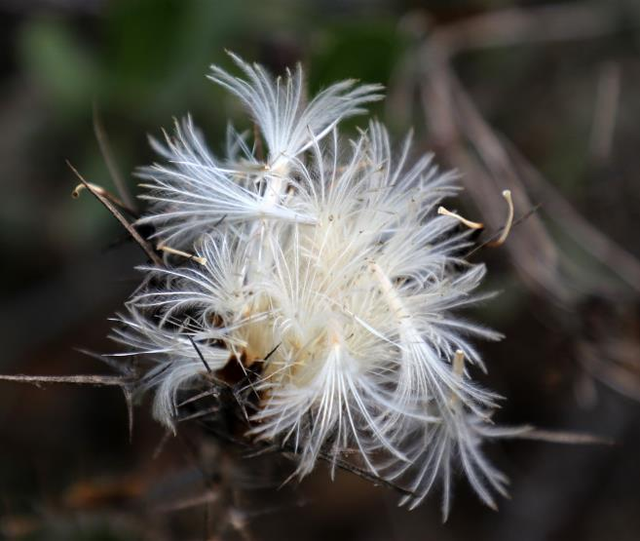
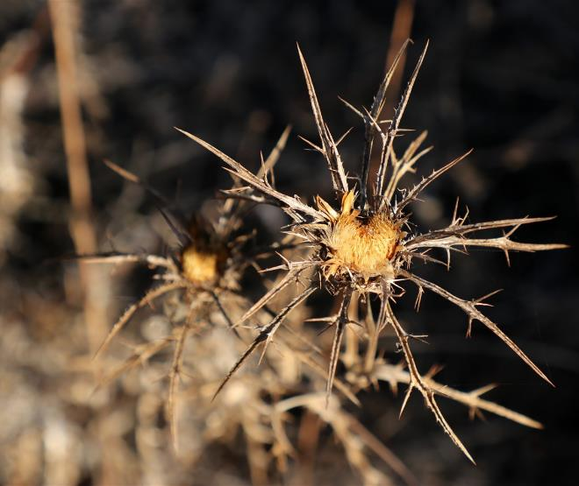
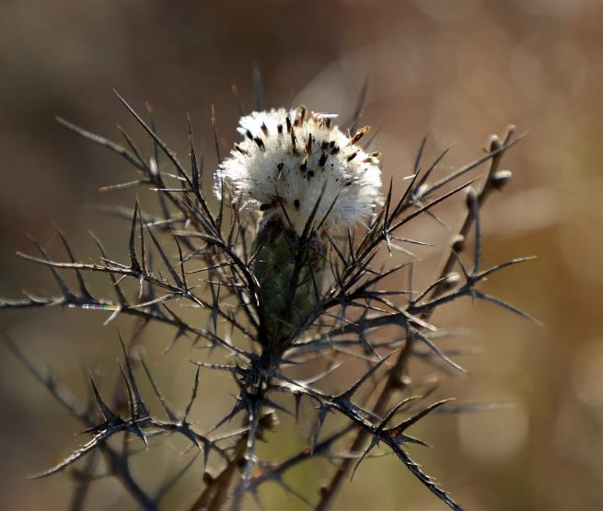
חורשף מצויץ

Slide 8
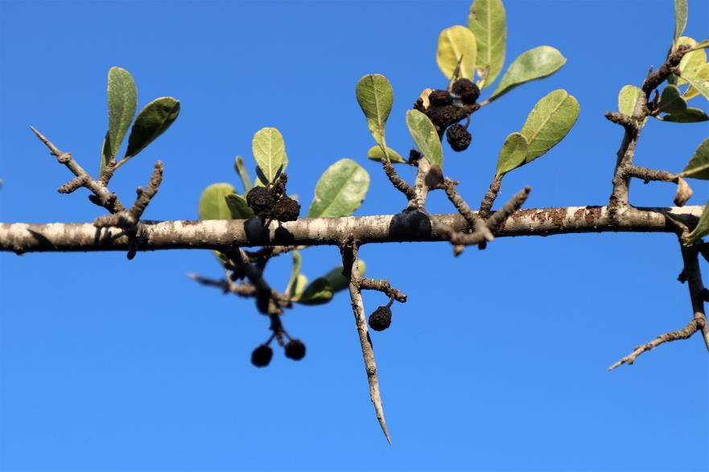
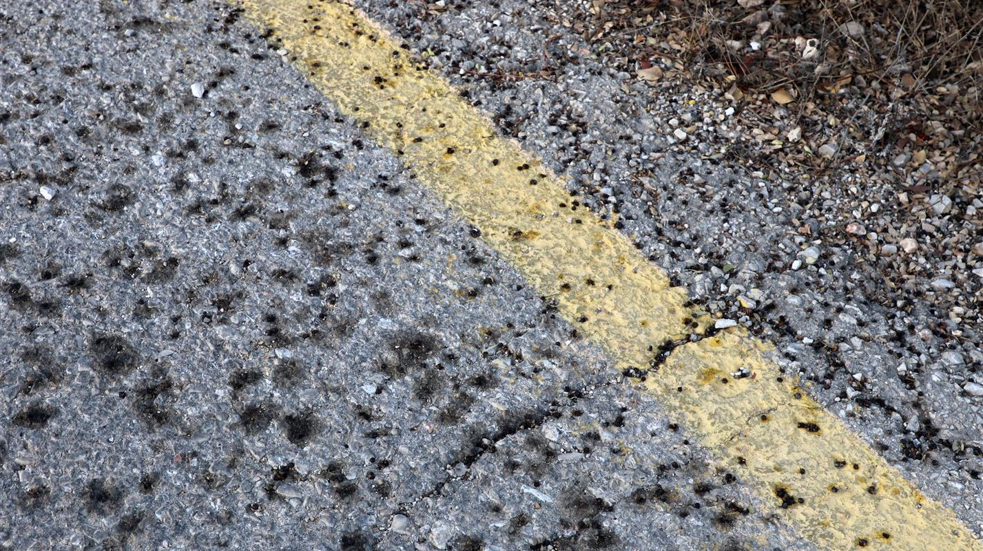
אשחר ארץ-שראלי
פרות מעוכים מכתימים את הכביש

Slide 9
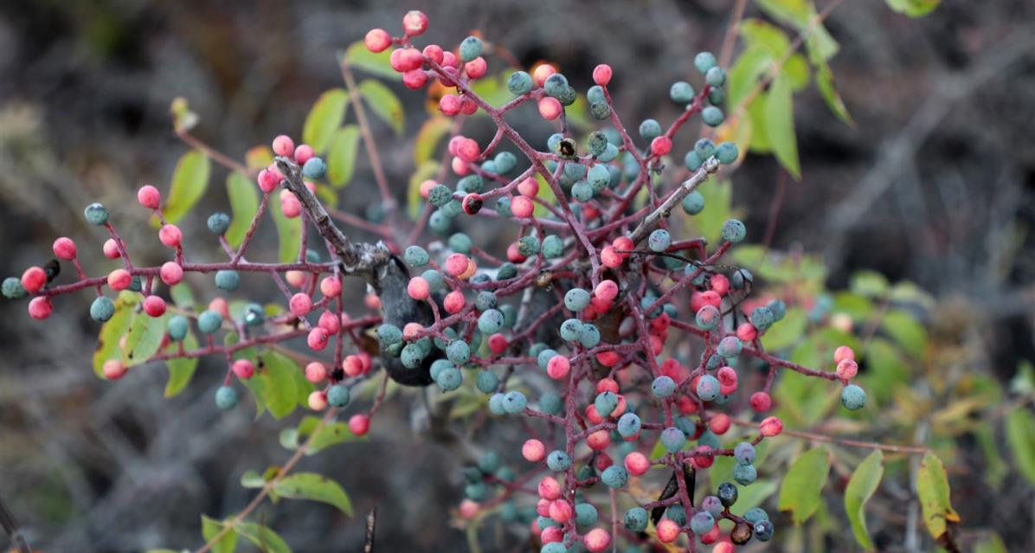
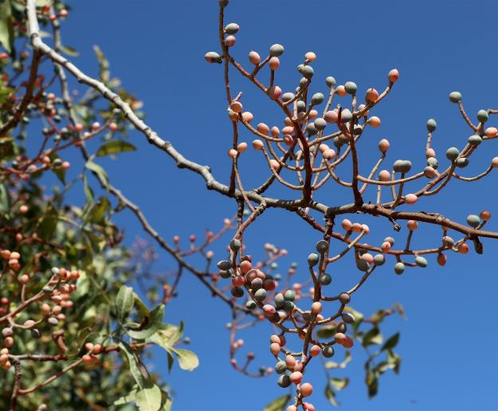
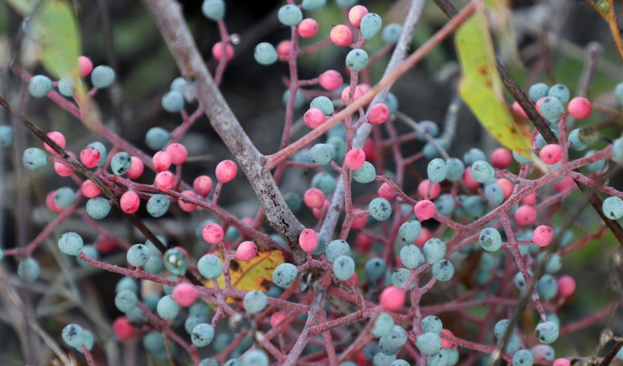
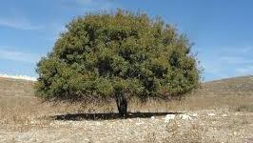
אלה ארץ-ישראלית
פרות מופרים ועקרים
tokeep.co.il

Slide 10
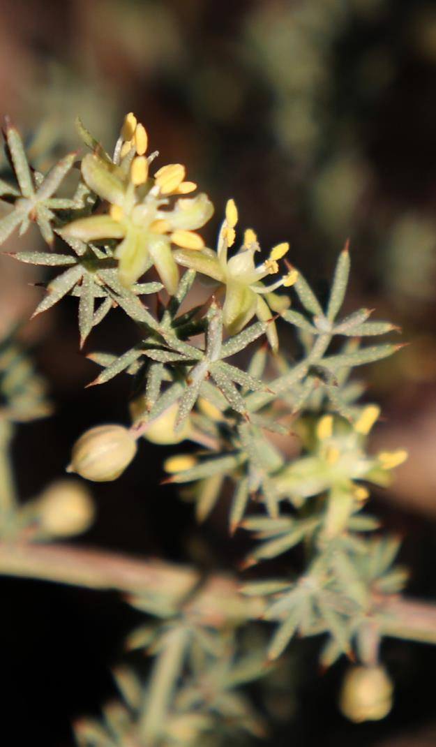
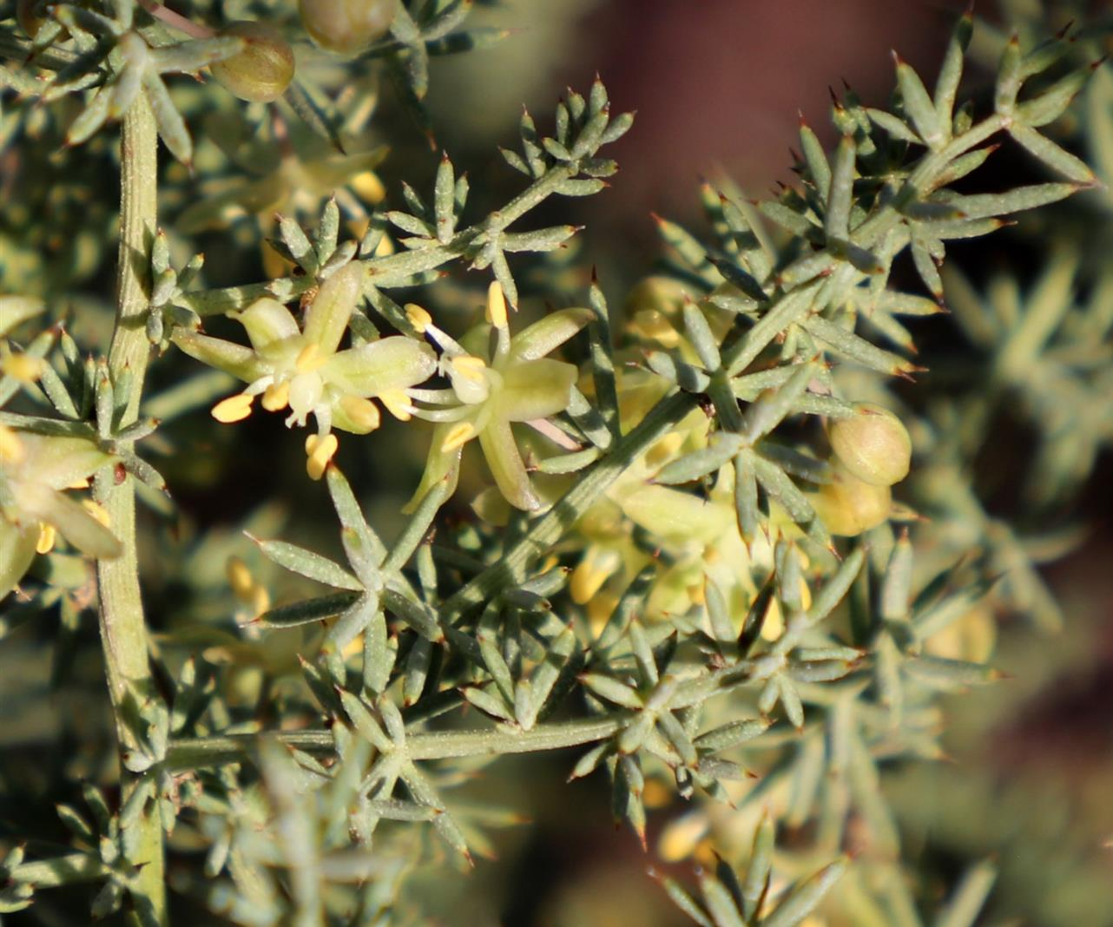
אספרג החורש
פריחה

Slide 11
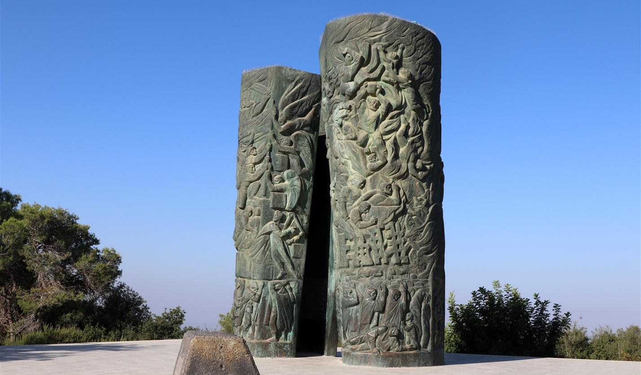
אנדרטת האש

Slide 12
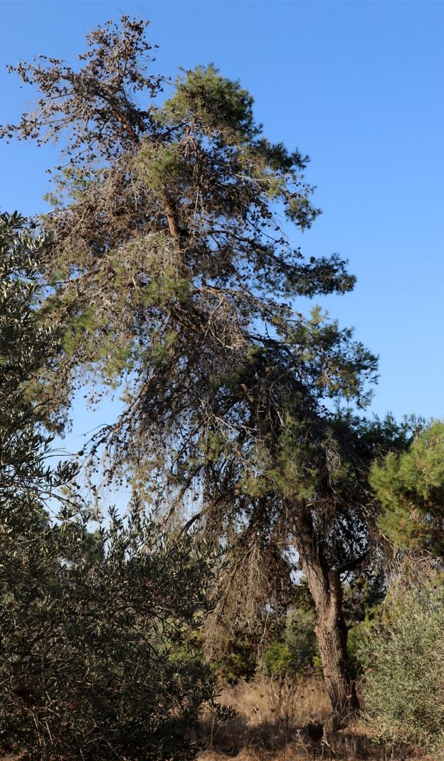
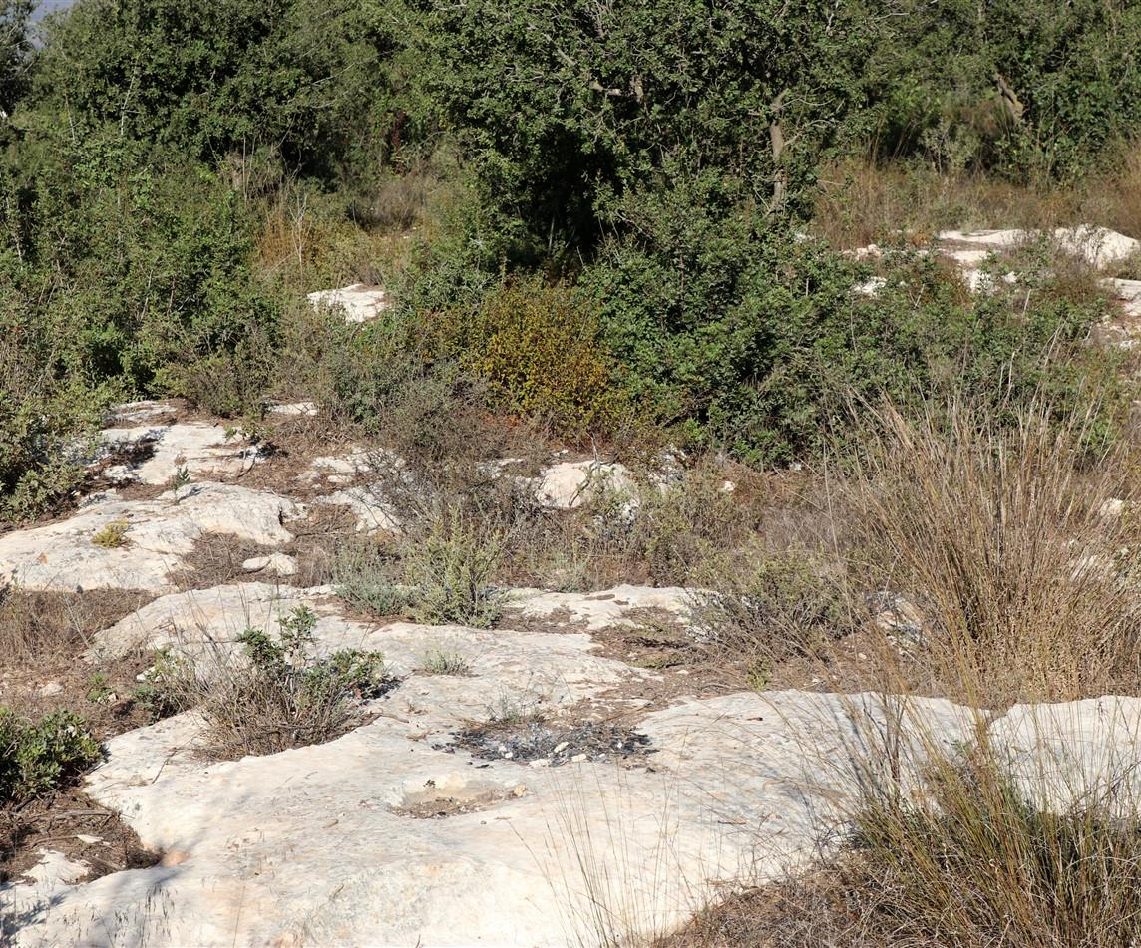
אורן מצוי

Slide 13
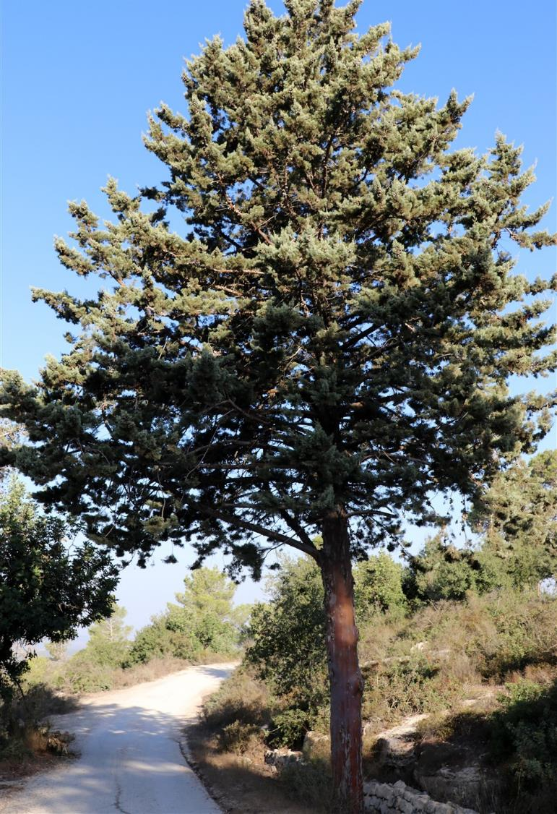
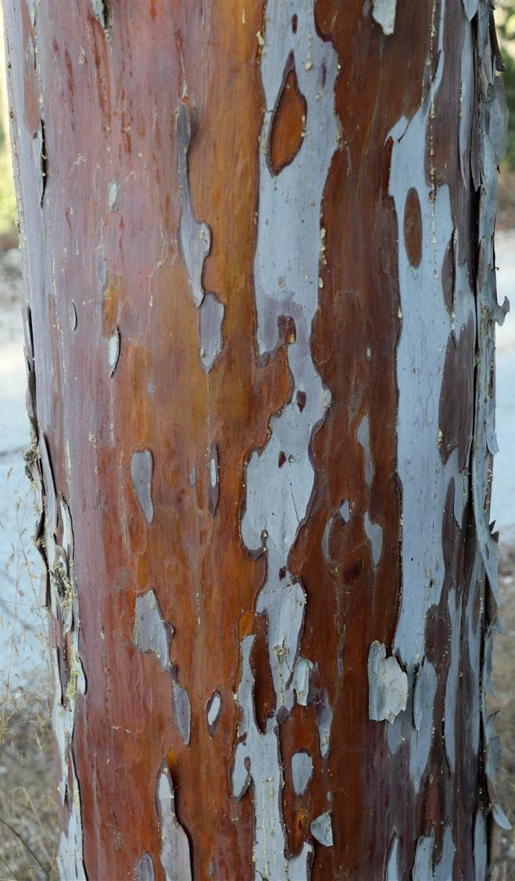
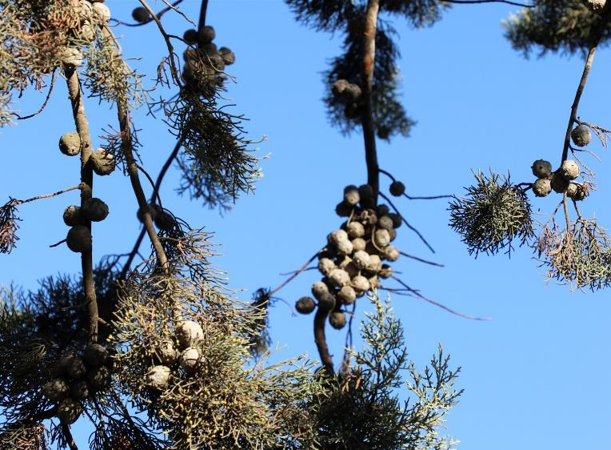
ברוש
אריזוני
זן קרח

Slide 14
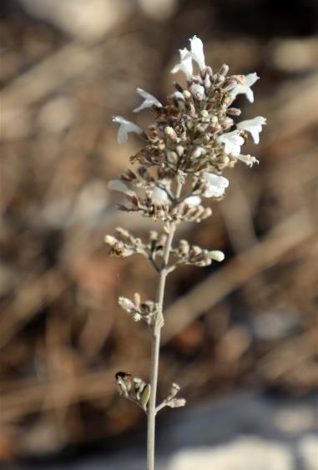
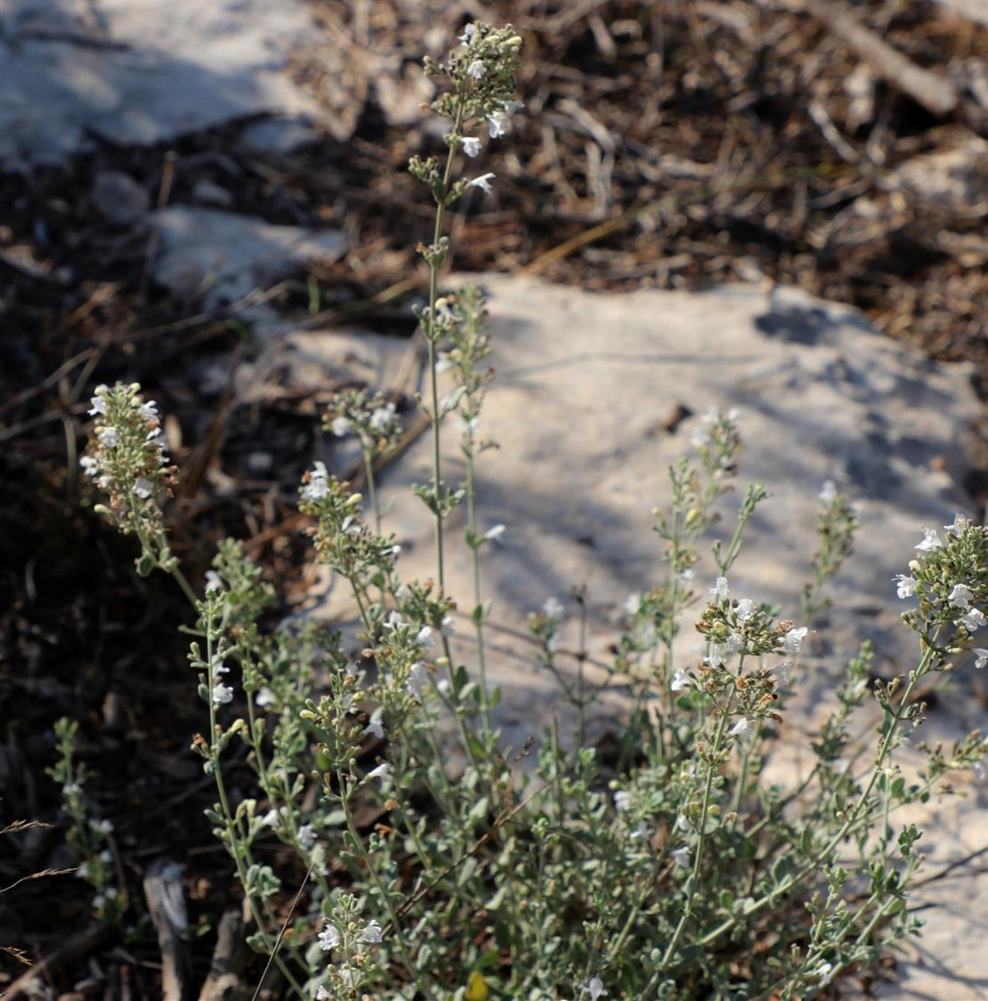
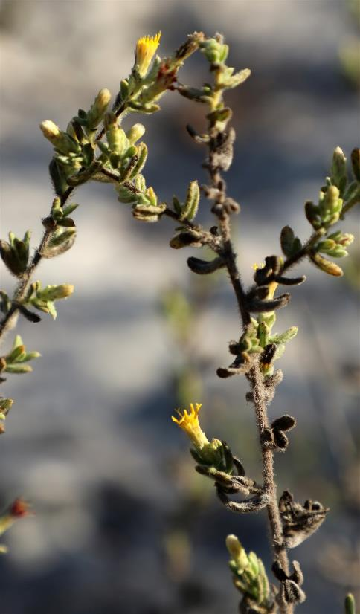
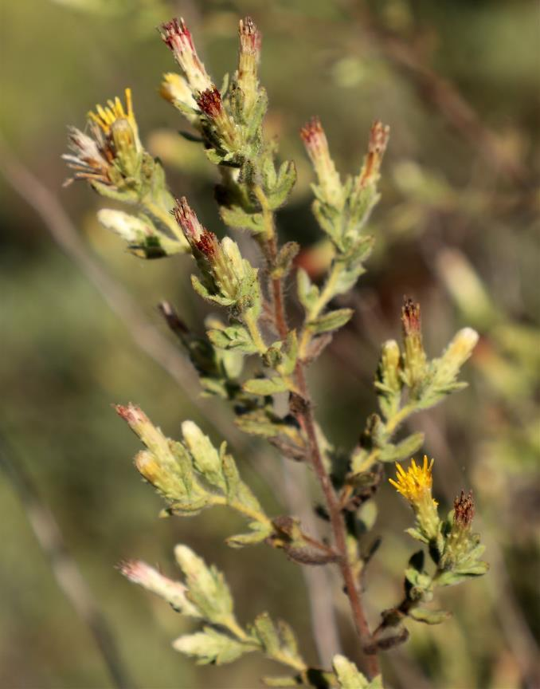
חברת צומח על נארי
של כתלה חריפה
וזוטא לבנה

Slide 15
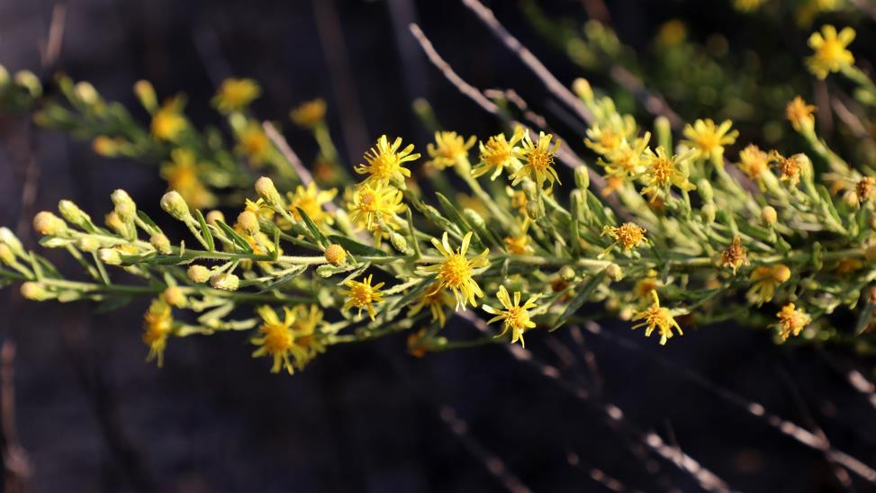
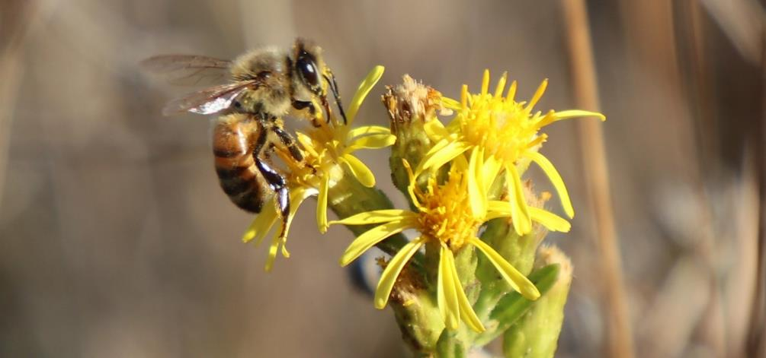
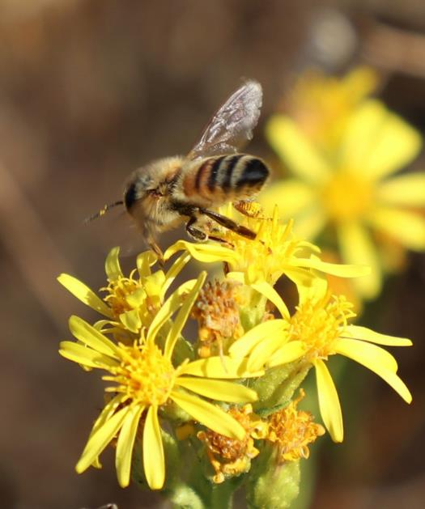
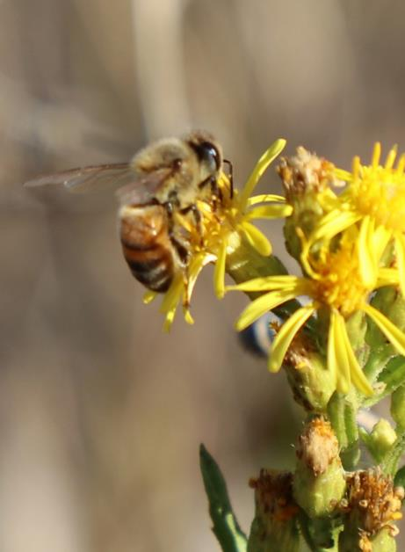


טיון דביק ומאביקים

Slide 16




פנסית אדמדמת
כסלון

Slide 17


עינות תלם, עמק הארזים
עוזרר חד-גלעיני, זן כדורי
עוזרר קוצני

Slide 18




סולנום החדק
ורד צידוני?
ערברבה שעירה
ירוקת החמור מצויה

Slide 19




כשות השדה
מלוח קטן-פרחים

Slide 20

עדשת-מים זעירה

Slide 21


Slide 22

גן לאומי עמק צורים (ואדי ג'וז)

Slide 23




Slide 24



אספסת תרבותית
חצב
בסוף
פריחה

Slide 25



אלת בוטנה
ענקית
נושאת פרי
קוטר: 10 מ'
גובה: 6 מ'

Slide 26




אלות אטלנטיות

Slide 27



שיכרון זהוב
שברק קוצני
טיון דביק
וזכר דבורה מאביק

Slide 28


גם לזית מת יש יופי

Slide 29





סטירית הציבורת
כחליל השברק
דרומי הצלף
סטירית המערות
כחליל האספסת
zihitiparpar.wixsite.com
zihitiparpar.wixsite.com

Slide 30




מאגר בית-זית
עוקץ-עקרב שרוע
עוקץ-עקרב שעיר
עוקץ-עקרב
אירופי

Slide 31



עפעפית שרועה
עטיינית פקטורי

Slide 32

תחנת גילה

Slide 33


סיתוונית ירושליים ששרדה בגילה

Slide 34



אלה אטלנטית
ועפציה לפני בקיעת הכנימות

Slide 35




הורדניים נתנו פריים בגילה
אגס סורי
עוזרר חד-גלעיני זן כדורי

